Slide 1
Тема работы:
Многопользовательская база данных на SQL платформе по учету клиентов фирмы

Slide 2
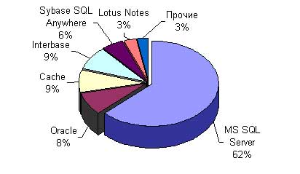
Структура рынка СУБД

Slide 3
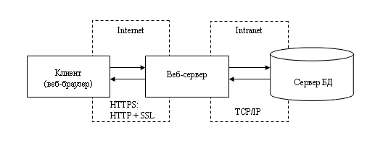
Общая схема базы данных
Трехуровневая архитектура делает клиент-сервер платформенно-независимыми.

Slide 4
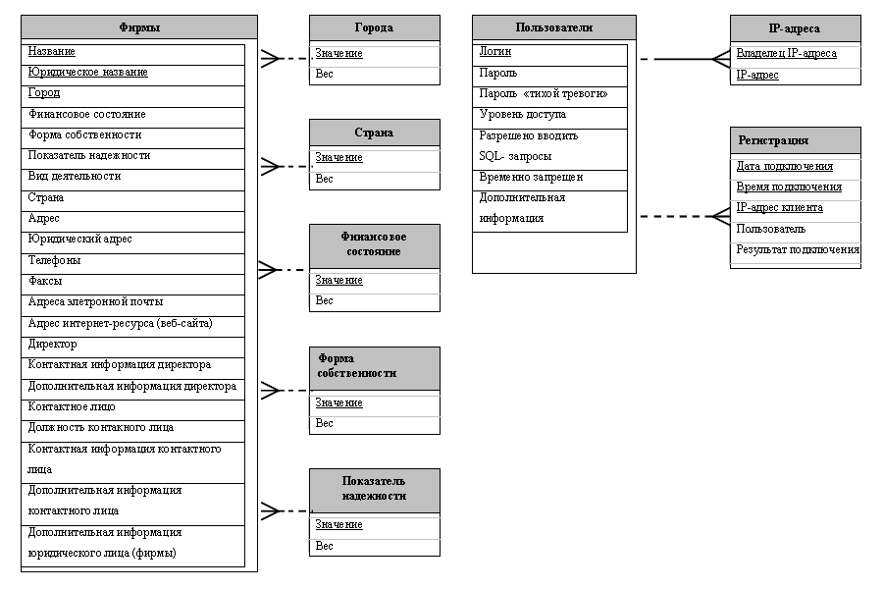
ER-Диаграмма

Slide 5
Данная база данных позволяет:
вести базу данных юридических лиц (фирм) с указанием подоробной информации (реквизиты, контактная и иная информация) для каждого юридического лица (фирмы)
получать доступ к данной информации уполномоченных лиц с помощью современных средств доступа к информации (в первую очередь, используя сеть интернет, а также локальную сеть предприятия) с разделением полномочий
обеспечивать защиту информации в базе данных от несанкционированного доступа и модифицирования
обеспечивать конфиденциальность передачи информации
поддерживать актуальность информации

Slide 6
Данная база данных позволяет:
производить быстрый поиск и выборку данных, создавать печатные отчеты
вести статистику работы уполномоченных лиц с данной системой
вести статистику попыток несанкционированного доступа

Slide 7
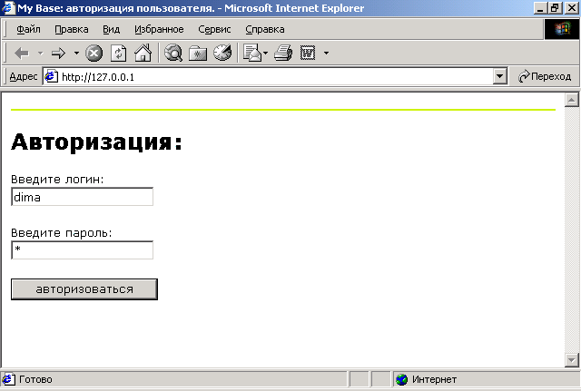
Приветствие

Slide 8
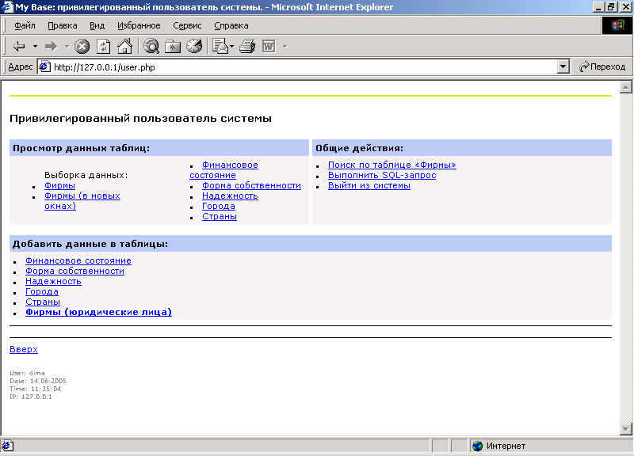
Интерфейс пользователя

Slide 9
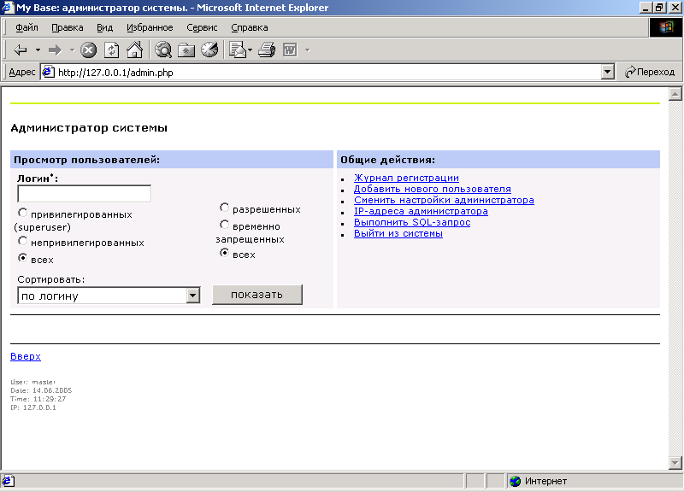
Администратор

